Slide 1
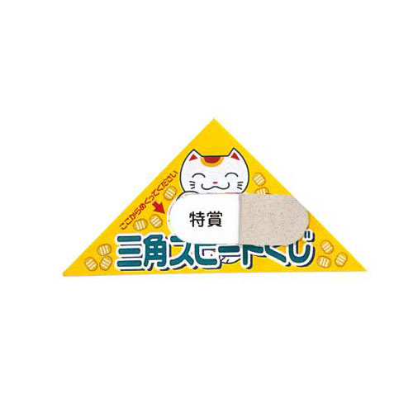
【提案書】
シート型ピックアップ三角クジ
特徴
「ハズレ」の三角くじ20枚綴りです。招き猫のイラストがとっても可愛らしく、剥がすとその場で結果がわかるため盛り上がります。「アタリ」くじと組み合わせてご利用ください。
納期
納期スペース
仕様
素材：アクリル・真鍮
サイズ：346×270×107mm
包装：段ボール箱
生産国：日本
備考：※受注日より5日以降の出荷となります。
お見積
お見積りスペース

